Slide 1
ЛОГАРИФМИЧЕСКИЕ УРАВНЕНИЯ

Slide 2
ЛОГАРИФМЫ И ИХ СВОЙСТВА
ОПРЕДЕЛЕНИЕ ЛОГАРИФМА
ПРЕОБРАЗОВАНИЯ ЛОГАРИФМОВ
ЛОГАРИФМИЧЕСКАЯ ФУНКЦИЯ
ЛОГАРИФМИЧЕСКИЕ УРАВНЕНИЯ
ЛОГАРИФМИЧЕСКИЕ НЕРАВЕНСТВА
СИСТЕМЫ ЛОГАРИФМИЧЕСКИХ УРАВНЕНИЙ И НЕРАВЕНСТВ

Slide 3
СПЕЦИФИКАЦИЯ ЕГЭ В5
ИРРАЦИОНАЛЬНЫЕ УРАВНЕНИЯ
ПОКАЗАТЕЛЬНЫЕ УРАВНЕНИЯ
ДРОБНО-РАЦИОНАЛЬНЫЕ УРАВНЕНИЯ
ТРИГОНОМЕТРИЧЕСКИЕ УРАВНЕНИЯ
ЛОГАРИФМИЧЕСКИЕ УРАВНЕНИЯ

Slide 4
ПРИЕМЫ И МЕТОДЫ РЕШЕНИЯ УРАВНЕНИЙ
ПРОСТЕЙШИЕ УРАВНЕНИЯ, РЕШАЕМЫЕ ПО ОПРЕДЕЛЕНИЮ,
УРАВНЕНИЯ, РЕШАЕМЫЕ ПРИ ПОМОЩИ ПОТЕНЦИРОВАНИЯ,
УРАВНЕНИЯ, ПРИВОДИМЫЕ К КВАДРАТНЫМ, КУБИЧЕСКИМ И Т.Д.
УРАВНЕНИЯ, РЕШАЕМЫЕ ЛОГАРИФМИРОВАНИЕМ ОБЕИХ ЧАСТЕЙ АРАВНЕНИЯ,
УРАВНЕНИЯ. РЕШАЕМЫЕ ГРАФИЧЕСКИМ СПОСОБОМ

Slide 5
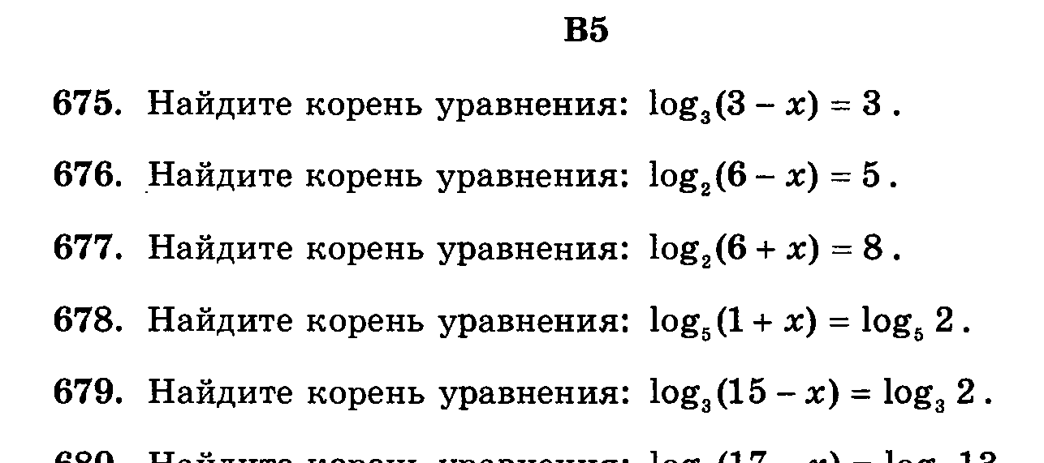
УРАВНЕНИЯ, РЕШАЕМЫЕ ПО ОПРЕДЕЛЕНИЮ

Slide 6
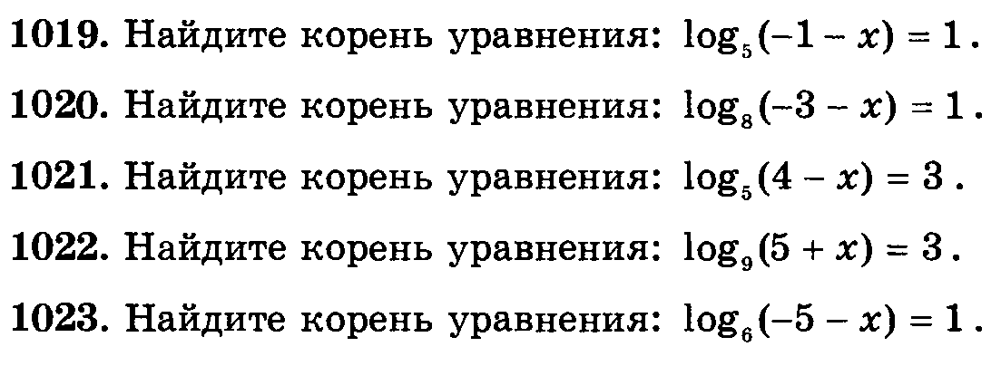

Slide 7
УРАВНЕНИЯ, РЕШАЕМЫЕ МЕТОДОМ ПОТЕНЦИИРОВАНИЯ

Slide 8
УРАВНЕНИЯ ИЗ МАТЕРИАЛОВ ЕГЭ 2013

Slide 9
Д.З.: П.39, №518(б,г), 519(в,г) 520(б,г)
СПАСИБО ЗА УРОК
СЧАСТЛИВЫХ ВЫХОДНЫХ

